Slide 1

Hoạt động 2. LÀM TRANH TREO TƯỜNG MINH HỌA
CÁC LOẠI HÌNH TỨ GIÁC DẶC BIỆT(PPCT: 01 tiết)
Tuần:
Tiết:
Môn học: Toán 8
Thời gian thực hiện: 1 tiết
Trường: THCS Phạm Hữu Lầu
Địa chỉ: Phạm Hữu Lầu, KDC, Phường Phú Mỹ – Quận 7 - TPHCM
Tổ: Toán
Họ và tên giáo viên: Nguyễn Thị Thu Hằng - 0985865378
Địa chỉ gmail: thuhang22081976@gmail.com
Tên Zalo: Nguyễn Thu Hằng

Slide 2
Hoạt động 2. LÀM TRANH TREO TƯỜNG MINH HỌA
CÁC LOẠI HÌNH TỨ GIÁC DẶC BIỆT
MỤC TIÊU
Vận dụng các kiến thức đã học về tứ giác để làm ra sản phẩm đẹp mắt, vừa giúp trang trí góc học tập vừa giúp hỗ trợ ôn tập Toán.
CHUẨN BỊ
Giấy trắng có kẻ ô li, bút chì, màu sáp, thước;
Sách giáo khoa Toán 8, tập một.

Slide 3
Hoạt động 2. LÀM TRANH TREO TƯỜNG MINH HỌA
CÁC LOẠI HÌNH TỨ GIÁC DẶC BIỆT
TỔ CHỨC HOẠT ĐỘNG
Mỗi học sinh dung bút chì và thước vẽ hình mẫu hoa văn theo mẫu đã có trong sgk.
Tìm trong mẫu hoa văn các hình ứng với các loại tứ giác đã học: Hình thang cân, hình bình hành, hình thoi, hình chữ nhật, hình vuông,…
Tô các màu khác nhau cho các tứ giác khác nhau.
Ghi chú tên và định nghĩa mỗi loại tứ giác trên mép tờ giấy.

Slide 4
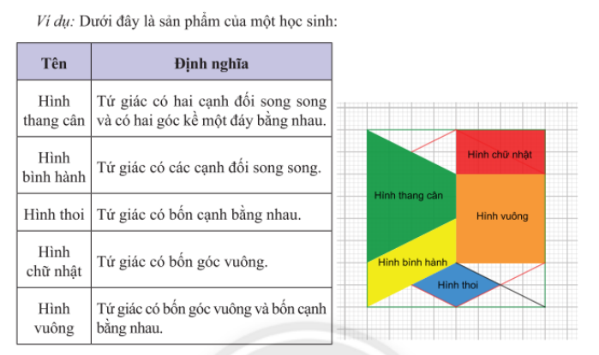
Hoạt động 2. LÀM TRANH TREO TƯỜNG MINH HỌA
CÁC LOẠI HÌNH TỨ GIÁC DẶC BIỆT

Slide 5
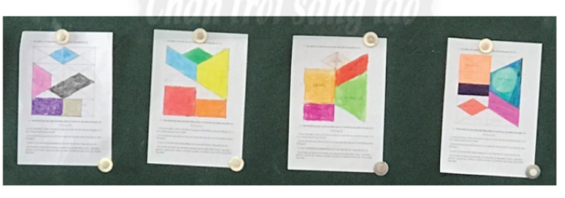
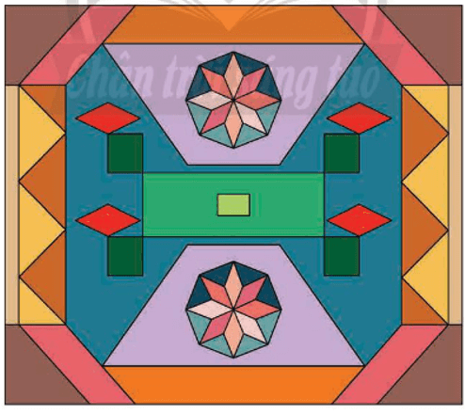
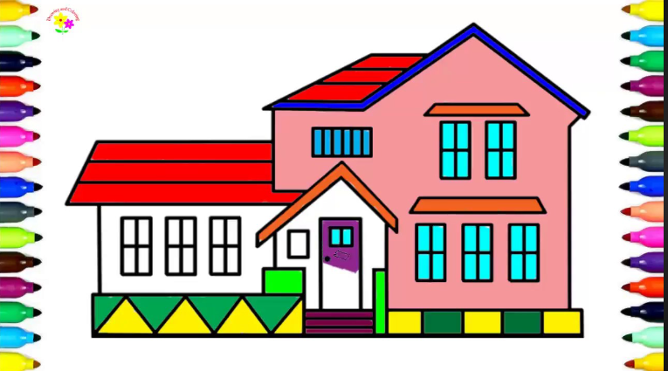
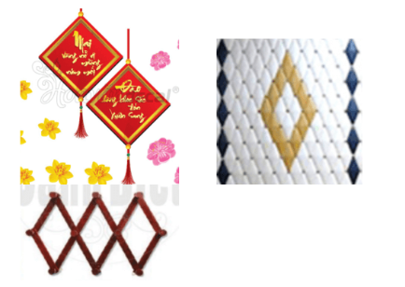
5. TRÌNH BÀY SẢN PHẨM

Slide 6
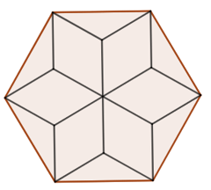
Hướng dẫn vẽ hoa văn hình thoi của gạch đá hoa (hình vẽ dưới đây):

Slide 7





Hướng dẫn vẽ hoa văn hình thoi của gạch đá hoa (hình vẽ dưới đây):
Khi vào phần mềm GeoGebra ta chọn biểu tượng chọn
chọn
Bước 1: Vẽ lục giác đều:
Nhấn chuột trái vào biểu tượng Chọn biểu tượng
Chọn hai điểm bất kì trên khu vực vẽ, trên màn hình hiển thị số điểm (đỉnh) cho tứ giác đều cần vẽ, ta điền số 6 để vẽ hình lục giác có 6 đỉnh, sau đó nhấn OK.

Slide 8
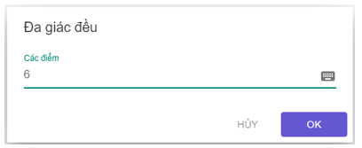
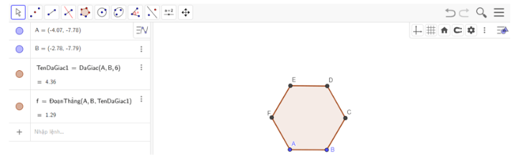
Hướng dẫn vẽ hoa văn hình thoi của gạch đá hoa (hình vẽ dưới đây):
Ta được lục giác đều ABCDEF hình vẽ như sau:

Slide 9


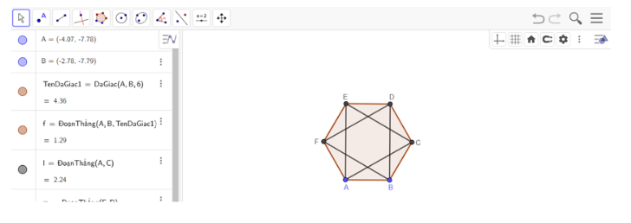
Hướng dẫn vẽ hoa văn hình thoi của gạch đá hoa (hình vẽ dưới đây):
Bước 2. Vẽ các đoạn thẳng AC, AE, BD, BF, CE, DF.
Nhấn chuột trái vào biểu tượng
→ Chọn biểu tượng
→ Nhấn chuột trái lần lượt vào hai điểm A và C để vẽ đoạn thẳng AC.
Tương tự ta vẽ các đoạn thẳng còn lại, ẩn tên đoạn thẳng không cần thiết, ta được hình sau:

Slide 10


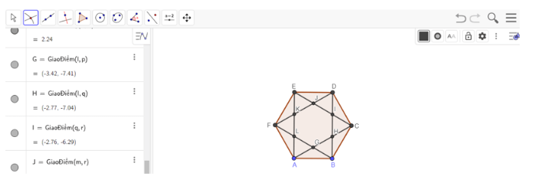
Hướng dẫn vẽ hoa văn hình thoi của gạch đá hoa (hình vẽ dưới đây):
Bước 3. Lấy giao điểm của các đường thẳng
Nhấn chuột trái vào biểu tượng
→ Chọn biểu tượng và nhấn chuột trái lần lượt vào giao điểm muốn lấy.

Slide 11


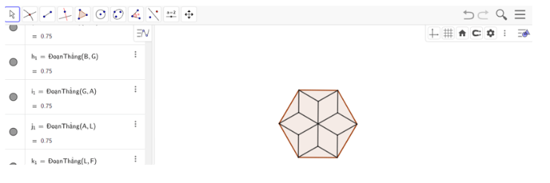
Hướng dẫn vẽ hoa văn hình thoi của gạch đá hoa (hình vẽ dưới đây):
Bước 4. Nối các giao điểm vừa lấy để được các đoạn thẳng.
Nhấn chuột trái vào biểu tượng
→ Chọn biểu tượng để vẽ các đoạn thẳng sau đó ẩn tên các đoạn thẳng, các điểm không cần thiết ta được hoa văn như dưới đây:

